Slide 1


Slide 2
Chèn video vào đây

Slide 3
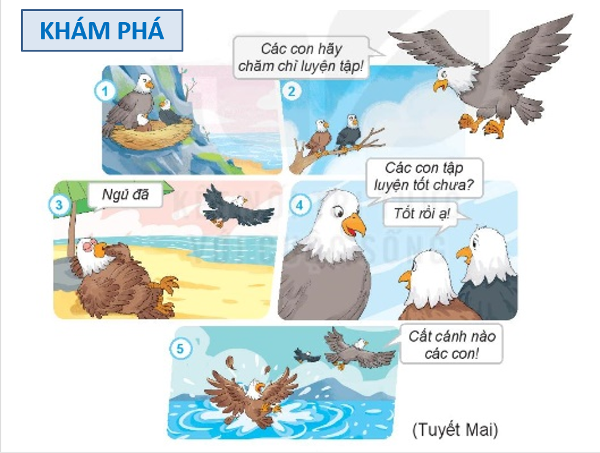

Slide 4
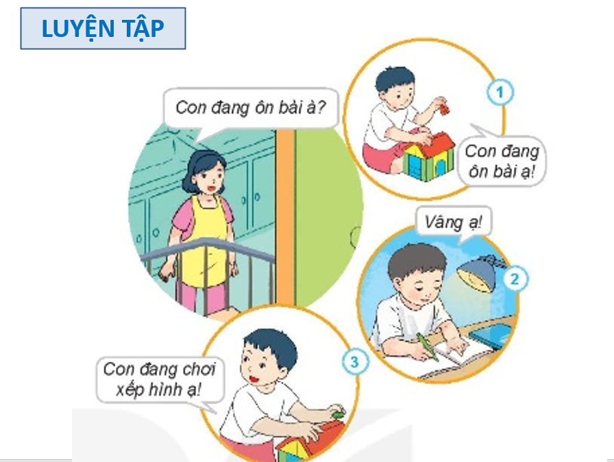
Em sẽ chọn cách nào? Vì sao ?

Slide 5
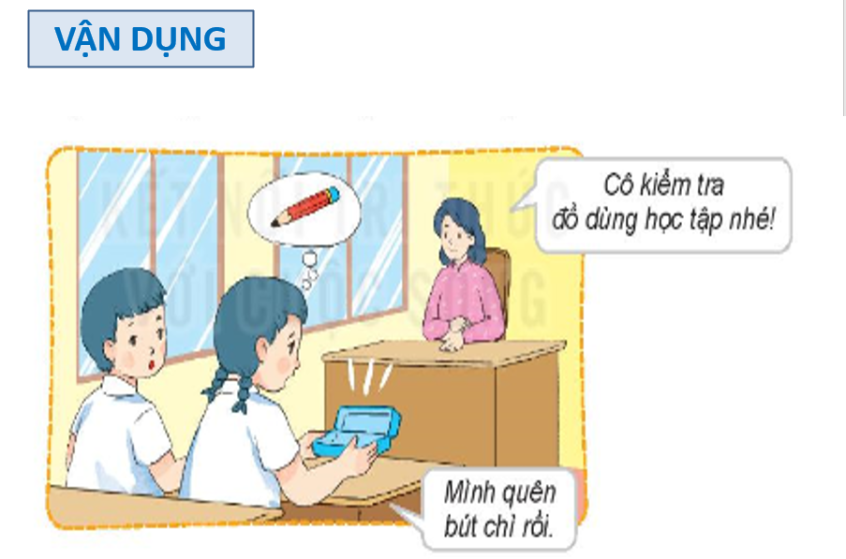
Em sẽ nói gì với cô giáo khi gặp tình huống sau?

Slide 6


